Slide 1
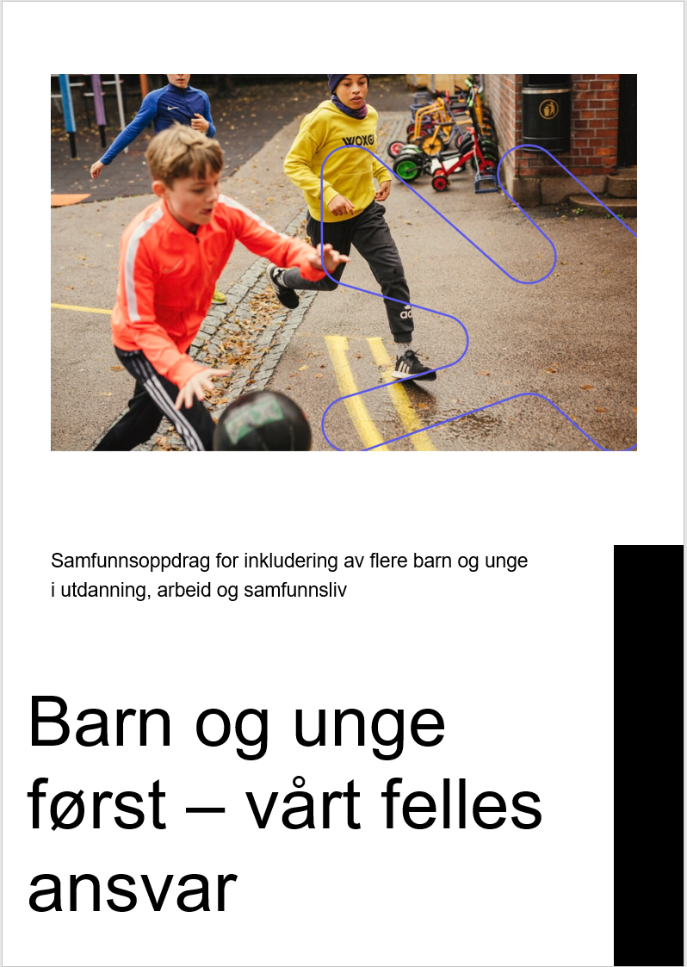
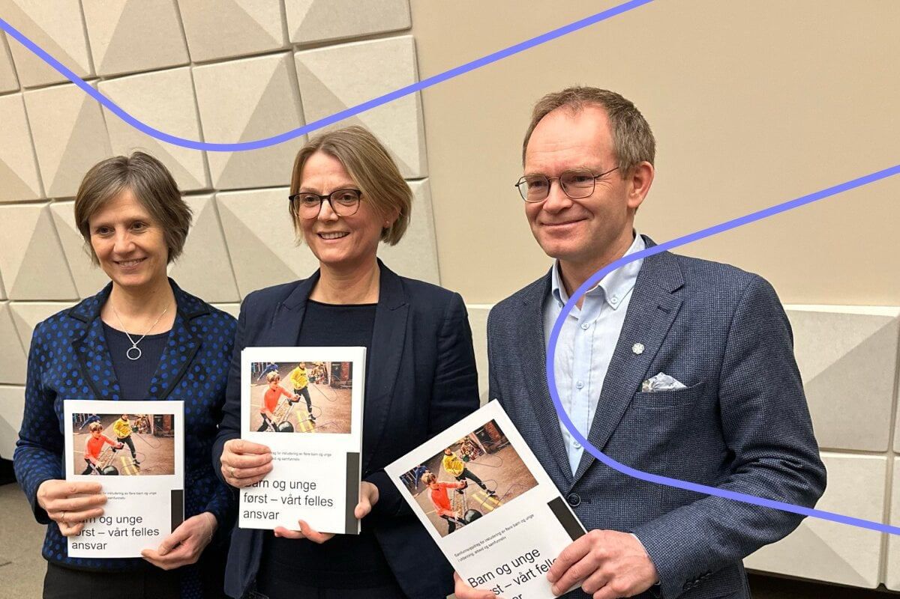
Gunnlaug Daugstad, på vegne av operativ gruppe
Notes:
Innspillsmøter: Groruddalen samfunnshus 2. november,
Totalt åtte innspillsmøter i ulike deler av landet, og to digitale
En rekke andre arrangementer og møter

Slide 2
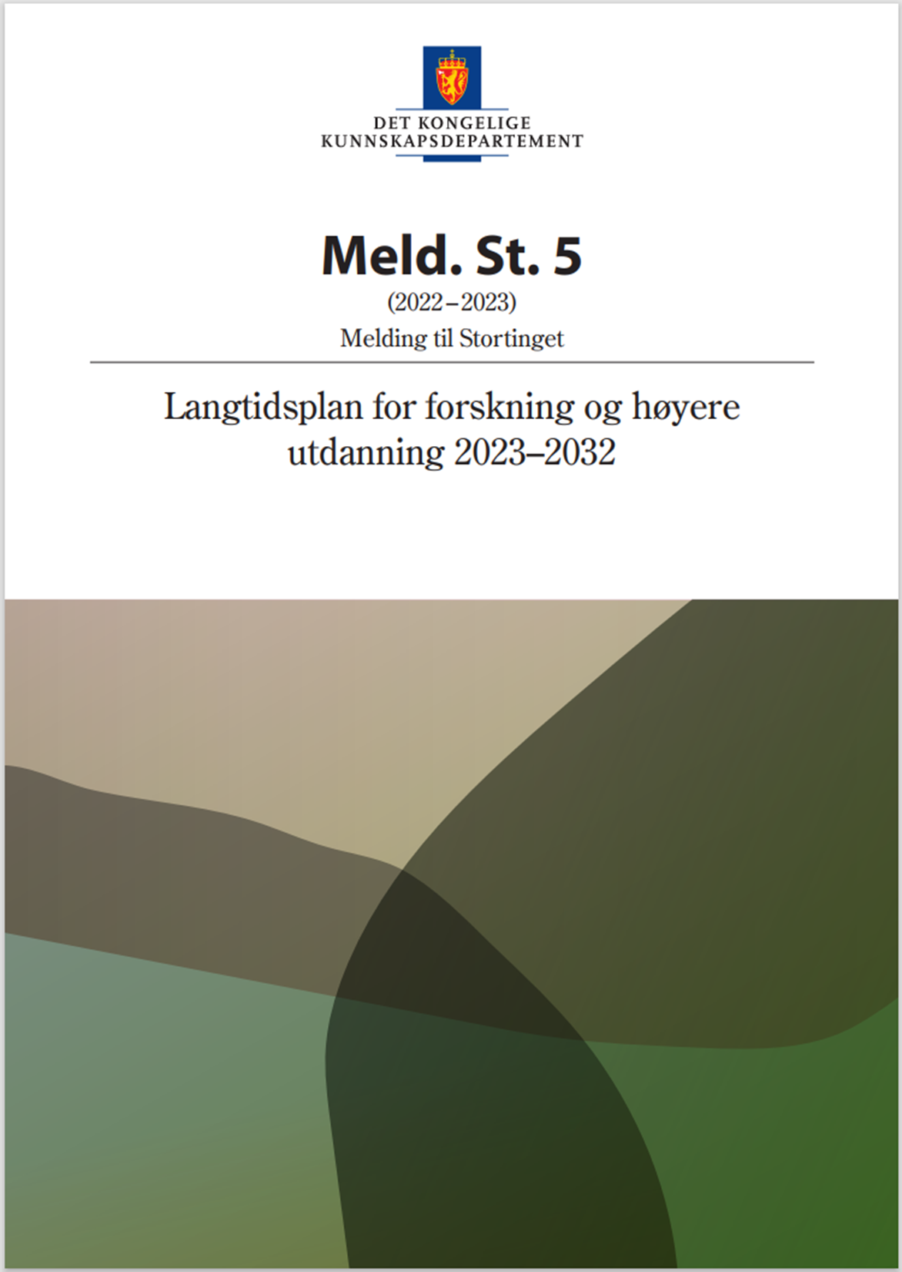
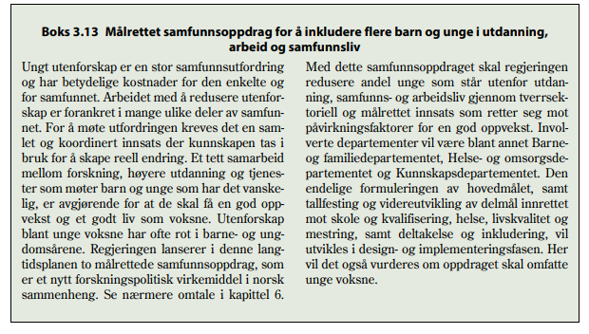
Målrettet samfunnsoppdrag for å inkludere flere barn og unge i utdanning, arbeid og samfunnsliv
  Målet er å redusere andelen unge som står utenfor utdanning, arbeids- og samfunnsliv.
  Skal bidra til en tverrsektoriell og målrettet satsing for en god oppvekst
  Er et nytt forsknings- og innovasjonspolitisk virkemiddel i norsk kontekst
  Designfase 2023/2024 med oppdrag om å
foreslå mål og delmål, og hvordan samfunnsoppdraget skal avgrenses og organiseres
Organiseringen av oppdraget:
Operativ gruppe: Forskningsrådet (leder), Bufdir, Udir, HK-dir, Hdir, AVdir, KS, Doga og Kulturtanken
Sekretariatet i Forskningsrådet
Styringsgruppe i departementet, felles for en ny stortingsmelding om sosial utjevning og mobilitet
Notes:
Målrettet samfunnsoppdrag er nytt i norsk kontekst, og Regjeringen ønsker å bidra til at forskningsbasert kunnskap tas i bruk i konkret problemløsning i møte med vår tids store samfunnsutfordringer

Slide 3
Kunnskapsgrunnlag, mobilisering og innspill

Slide 4
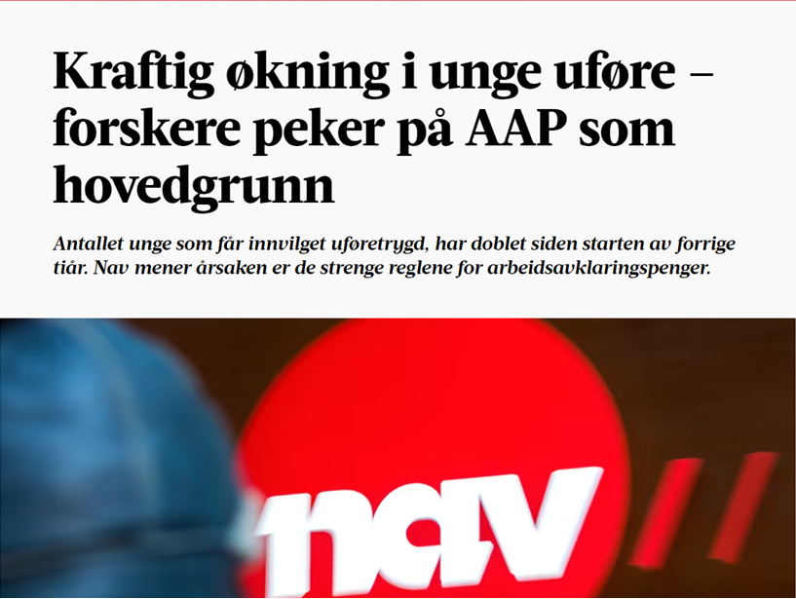
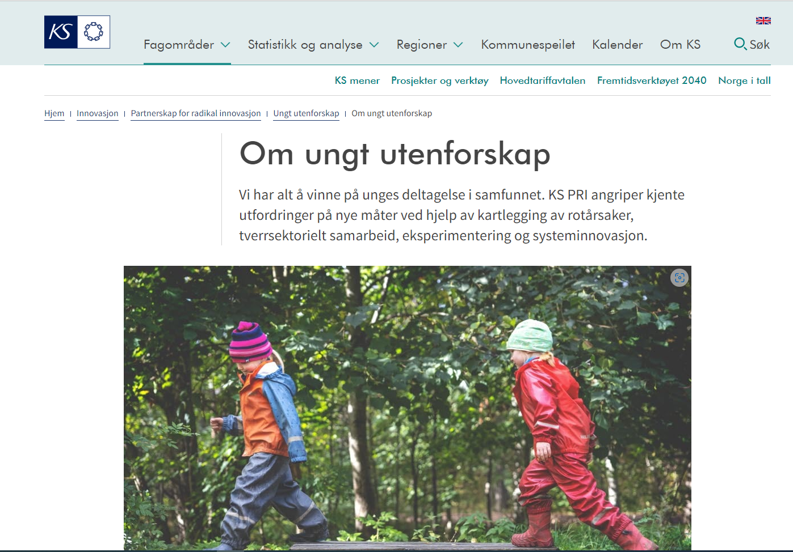
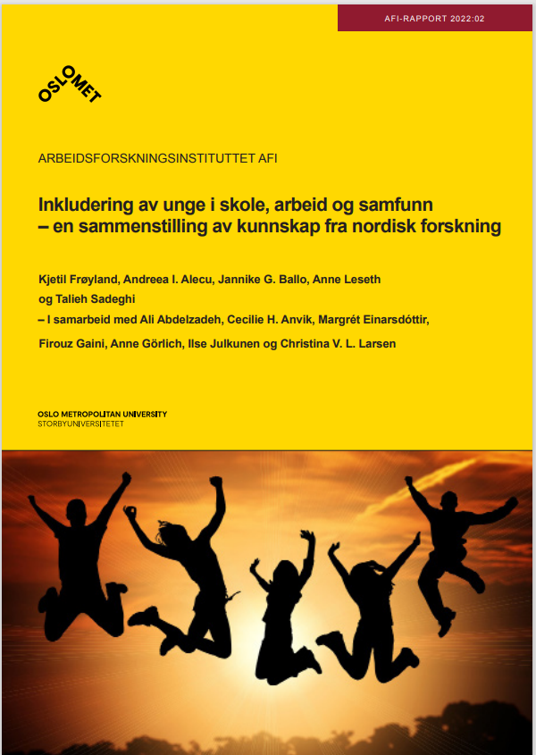
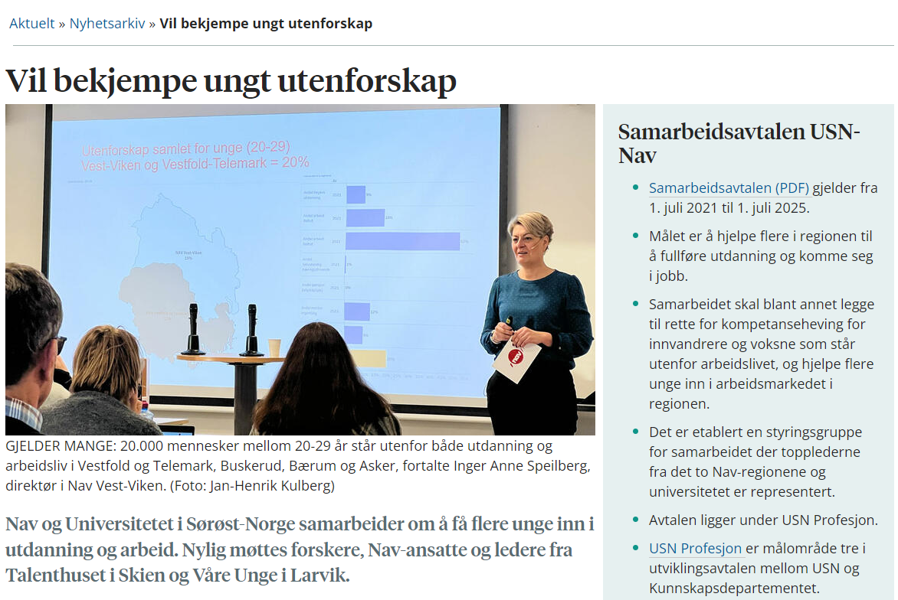





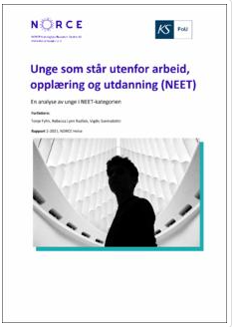
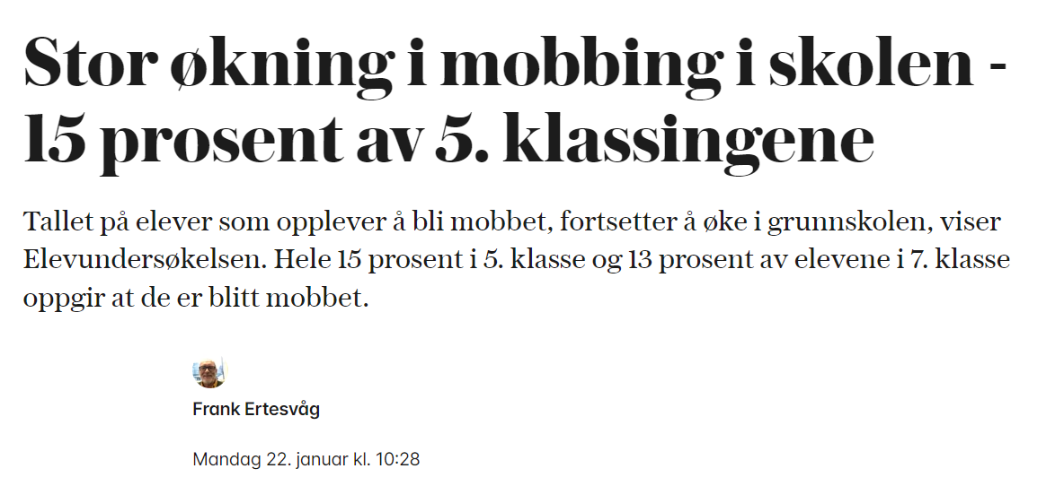
Stor enighet om utfordringsbildet
Årsakene til utenforskap er sammensatte: sosial bakgrunn/økonomi, dårlig helse, vanskelige familieforhold, frafall/lav mestring i skolen, stort behov for bistand fra flere tjenester og tilbud (bla. NORCE, OsloMet)
Mange initiativer på ulike forvaltningsnivåer og sektorer – mest på «reparasjon» mindre på forebygging
Samordning og samarbeid på tvers av sektorer og forvaltningsnivåer identifiseres som en av hovedutfordringene
Notes:
Tall – og skjuler så klart mange ulike årsaker, noe kan være på kort sikt, men noe mer med varig utenforskap.
Daglige oppslag om barn og unge: om psykisk helse, økt mobbing i Oslo-skolen, om økt registrert kriminalitet blant yngre barn og unge, om sviktende oppfølging og samordning mellom hjelpeapparatet (tvillingene i Trøgstad),

Slide 5
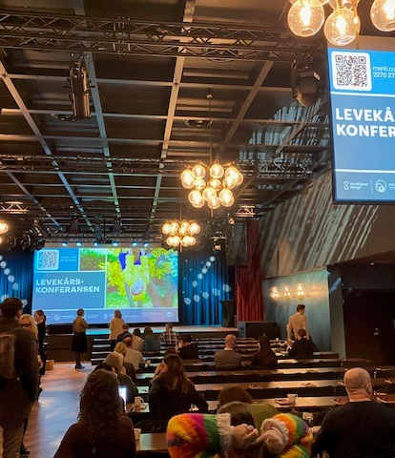
Mobiliserings- og innspillsmøter
Skriftlige innspill i september/oktober
Oppstartskonferanse 2. november i Groruddalen «Krafttak for inkludering»
Mobiliserings- og innspillsmøter i Oslo, Tromsø, Bodø, Trondheim, Kristiansand, Kongsvinger, Bergen, Molde, digitale møter, mv.
Dialog med barne- og ungdomsorganisasjonene
Flere andre møter og møtearenaer
Notes:
Vi har ila. perioden vært i dialog med mange,
Barne- og ungdomsorganisasjonene spesielt. Flere møter.

Slide 6
Mål og delmål

Slide 7

Premisser som er lagt til grunn
Samfunnsoppdraget omfatter alle barn og unge fra 0-29 år.
En bred forståelse av inkluderingsbegrepet. Det vil si at alle skal ha forutsetninger for å kunne delta på like vilkår, og ha en reell innflytelse på fellesskapets regler og hvordan samfunnet virker.
Det målrettede samfunnsoppdraget er transformerende og sektorovergripende, og vil innebære betydelige sosiale endringer.
Forslagene til mål er i tråd med hovedtrekkene fra mobiliserings- og innspillsmøtene
Notes:
En populasjonstilnærming er valgt fordi det vil gjøre det mulig å identifisere dem som er i risiko for å ikke delta i utdanning, arbeid og samfunnsliv.
En bred forståelse av inkluderingsbegrepet. Det vil si at alle skal ha forutsetninger for å kunne delta på like vilkår i utdanning, arbeid og samfunnslivet for øvrig, og ha en reell innflytelse på fellesskapets regler og hvordan samfunnet virker. Inkludering innebærer også at det gjøres tilpasninger, tiltak og omfordelinger for å gi alle reelle muligheter til å delta og bli inkludert.

Slide 8
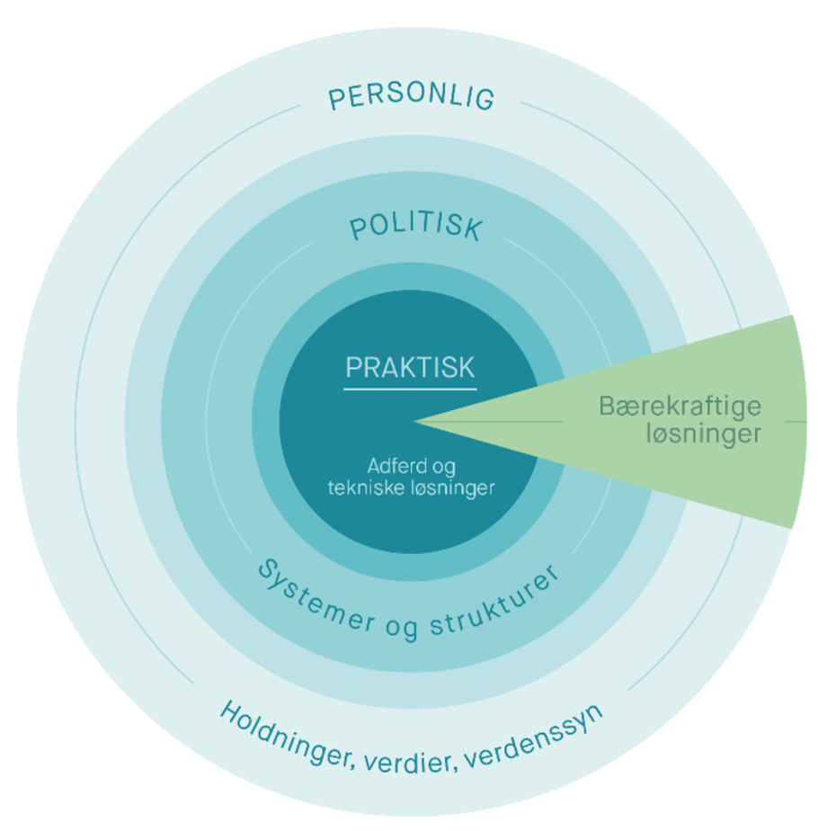
Målstruktur – sfærer der endringer må skje
Målstrukturen baserer vi på en modell fra O’Brien & Sygna (2013), som identifiserer de tre nivåene hvor endringer må skje.
Personlig: Delmål knyttet til fellesskapene nærmest barn/unge. Dette inkluderer hjem, familie og nære relasjoner, men også barnehage, skole, jobb, nabolag og lokalmiljø.
Politisk: Systemisk nivå. Det handler om hvordan vi rigger systemene og tjenestene for barn og unge slik at de får mulighet til å bli inkludert og trives. Delmål uttrykker forventinger til samarbeid.
Praksis: viser endringer som må skje i praksis. Delmål uttrykker forventinger til innovasjon, eksperimentering, prosess, relasjon.
Notes:
De tre sfærer for transformasjon (Sygna & O´Brien, 2013) et rammeverk for å forstå og legge grunnlaget for dyptgripende og varige endringer i samfunnet. Dette rammeverket, bygger på arbeidet til Dr. Monica Sharma fra 2007 og 2017, identifiserer tre nøkkelområder der transformasjon finner sted: den praktiske sfære, den politiske sfære og den personlige sfære.
For å lykkes med transformasjon, er det nødvendig med en helhetlig tilnærming. Dette innebærer at hver av de nevnte sfærene må integreres, og løsninger og tiltak må koble seg sammen og operere på tvers av disse sfærene.
være dristige, målbare, ikke på enkelttiltak/tiltaksnivå.

Slide 9
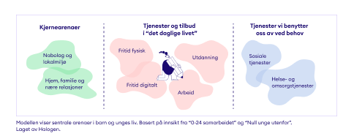
Forslag til mål og delmål
1. Barn og unge opplever å ha god livskvalitet
1.1 Flere barn får fra 2026 en god og trygg start på livet
1.2 Andelen barn og unge som lever i vedvarende fattigdom er redusert innen 2034.
1.3 Barn og unge har i 2034 like muligheter til å delta i kultur- idretts- og friluftsaktiviteter.
1.4 Barn og unge er i 2034 mer fornøyde med lokalmiljøet sitt.
1.5 Alle barn og unge og deres familier opplever et godt tilpasset og inkluderende tilbud i barnehage, skole og kvalifisering til arbeid innen 2034.
1.6 Barn og unges selvrapporterte psykiske helseplager er redusert med 25 prosent innen 2034.
1.7 Andelen mellom 15-29 år som er inkludert i arbeid, utdanning og opplæring er økt innen 2034.
2. Barn, unge og deres familier blir møtt av tjenester og tilbud med høy kvalitet
2.1 I 2029 er virkemidlene i oppvekst- og familiepolitikken samordnet.
2.2 Det er i 2034 videreutviklet robuste og integrerte tjenester tilpasset barn, unge og deres familiers behov, med tilstrekkelig kapasitet og kvalitet.
2.3 Barn og unges medvirkning, perspektiv og rettigheter er fra 2024 sikret i saker som berører dem.
3. Arbeidsmåter for inkludering er forbedret gjennom forskning, utvikling og innovasjon
3.1 I 2026 er det ytterligere samarbeid mellom forskning, utdanning, praksis og brukere for å eksperimentere, innovere og implementere bedre tilbud og tjenester til barn og unge.
3.2 I 2029 er det økt samhandling om innovasjon på tvers av frivillig, privat og offentlig sektor, samt ulike forvaltningsnivåer, for å inkludere flere barn og unge.
3.3 I 2034 har vi pålitelig dokumentasjon av høy kvalitet om virkninger og effekter av pågående og nye tjenester og tilbud som deles, og tas i bruk.
Notes:
Understreke tidsangivelsene!

Slide 10
Forslag til organisering

Slide 11

Organisering og struktur
«Samfunnsoppdraget skal være et utviklingsorientert arbeid som bygger på tidligere kunnskap, med mål om at det kan skape noe nytt på et komplekst område.»
Arbeidet må organiseres på måter som:
er politisk koordinert og forankret
har klare roller og ansvar og unngår å etablere parallelle strukturer og dobbeltarbeid
sørger for finansiering av systematisk utprøving, innovasjon og forskning
legger til rette for medvirkning fra barn og unge
legger til rette for mobilisering og samarbeid mellom et mangfold av aktører og sektorer
knytter til seg kunnskaps- og innovasjonsmiljøer
har planer som følger av målene, og utvikle mål og tiltak som avgrenses i ulike samfunnsoppdrag
evaluerer og prøver systematisk ut nye tiltak
kan ta raske og kunnskapsbaserte beslutninger og justere kursen underveis
Notes:
Organiseringen av dette transformerende samfunnsoppdraget må sikre en systemisk og mer samlet tilnærming, med klarere blikk ovenfra. Den legger opp til en fast struktur for styring, administrasjon og operativ innsats som skaper rom og brøyter vei for innovative og helhetlige utvikling av løsninger, og som samarbeider med og kopler seg på allerede eksisterende strukturer.

Slide 12
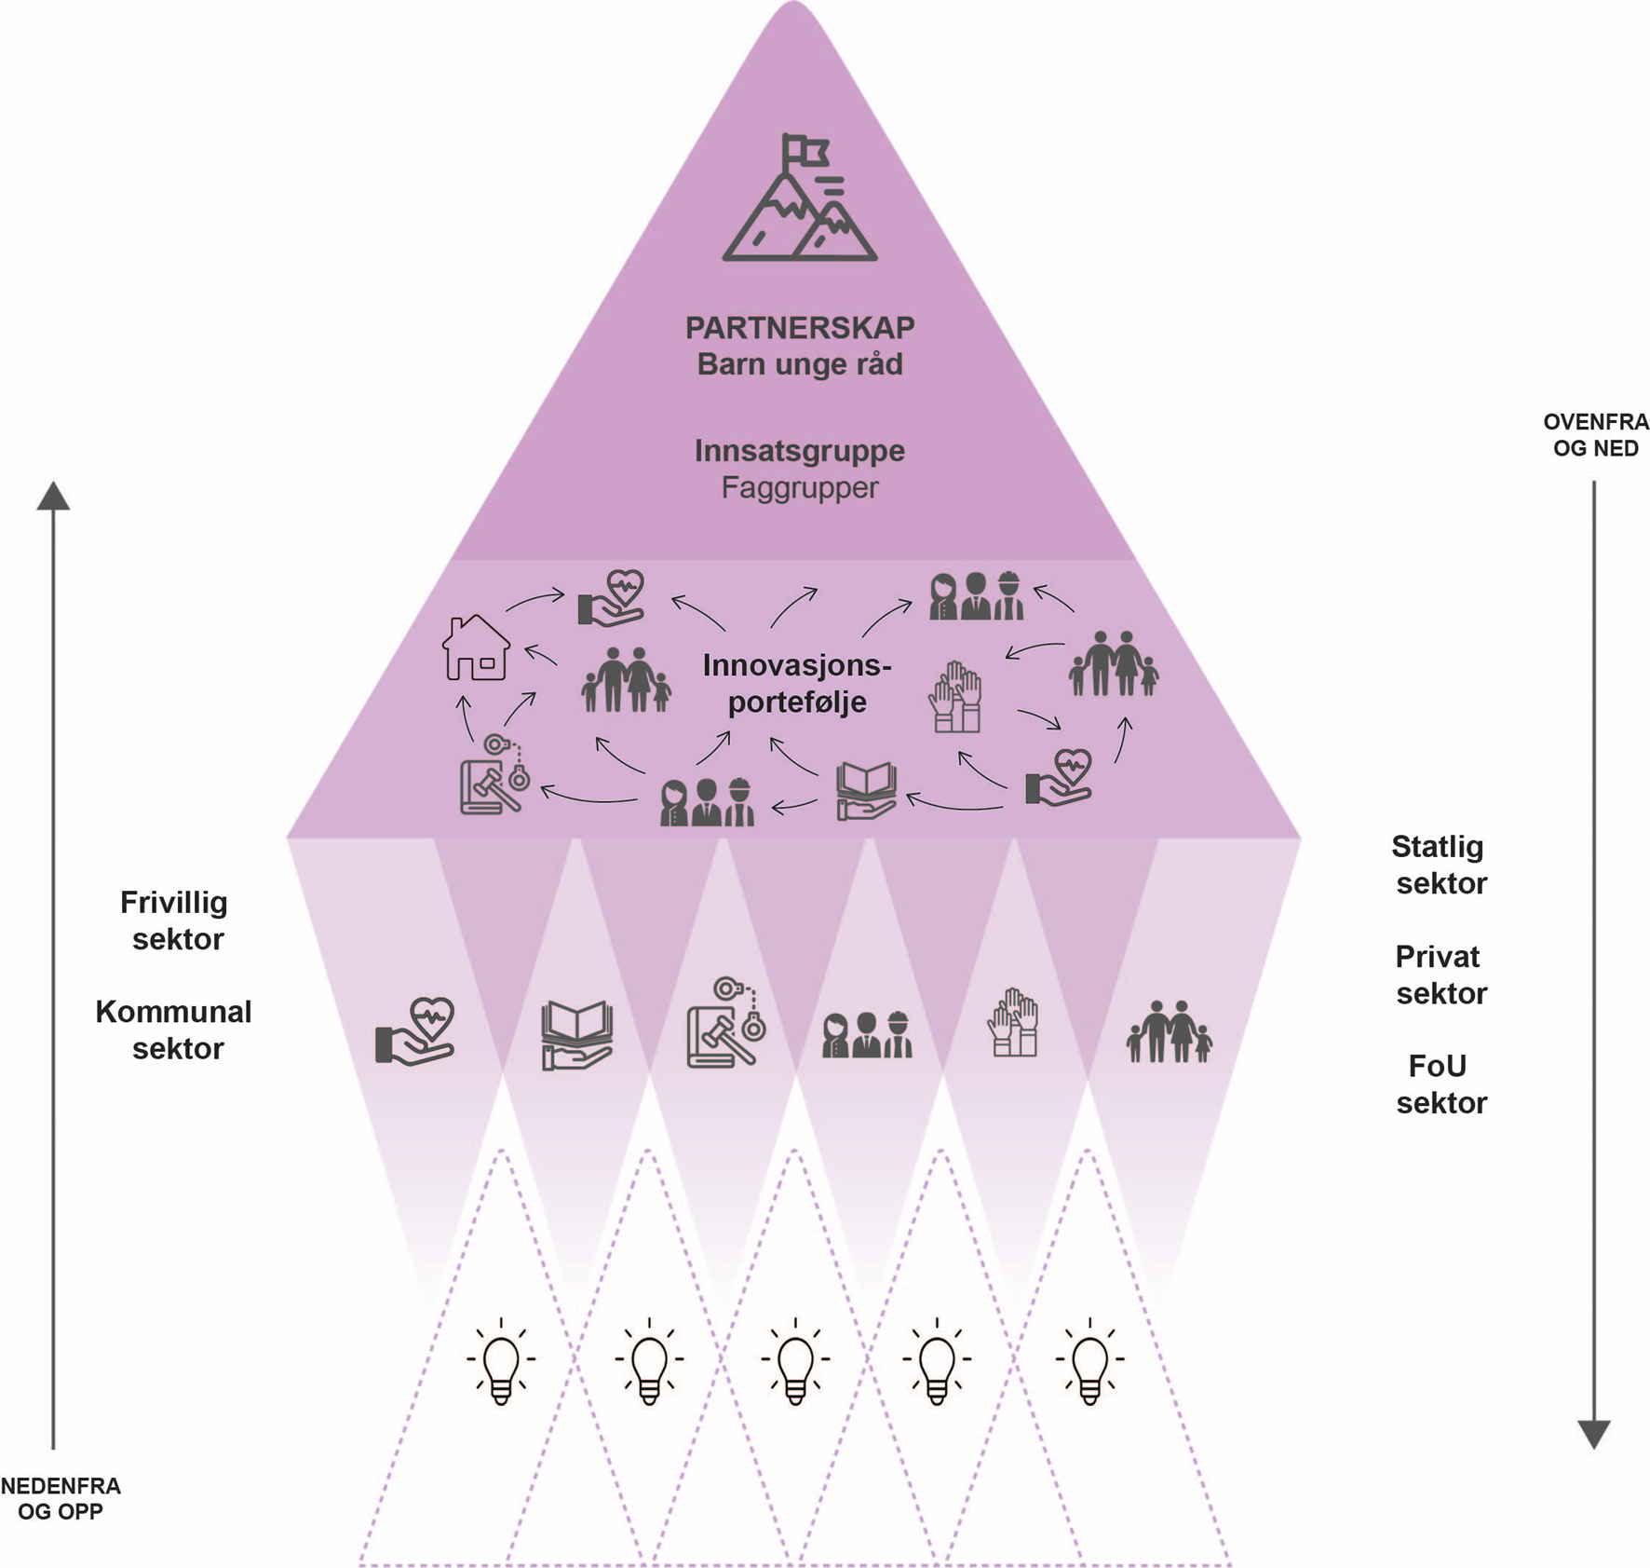
Operativ gruppe foreslår å etablere:
et partnerskap bestående av aktører fra offentlig (statlig og kommunal), frivillig og privat sektor, samt partene i arbeidslivet. Partnerskapet skal forplikte, mobilisere og legitimere, og fremme helhetlig og koordinerte tilbud til barn og unge.
en innsatsgruppe for å sikre oppfølgingen og være pådriver for å nå målene. Gruppa skal fremme utfordringsdrevet innovasjon og transformasjon slik at sammensatte utfordringer løses på kunnskapsbaserte og innovative måter.
medvirkningsgruppe eller råd med barn og unge for å sikre at barn og unge involveres både strategisk og i utviklingen av samfunnsoppdragets portefølje.
ressurs og faggrupper oppnevnes ved behov for å bidra til å styrke kompetansebehovet på sentrale områder i arbeidet.
Figuren er utviklet av DOGA i samarbeid med operativ gruppe

Slide 13

Viktige forutsetninger for gjennomføringen
Bred forankring av samfunnsoppdraget i samfunnet ved å legge til rette for mobilisering og samarbeid med et mangfold av aktører og sektorer.
Utvikle gode indikatorer til de ulike målene på individ-, system- og organisasjonsnivå. Utvikling av evalueringsverktøy .
Finansieringssystemene må kunne frigjøre, kanalisere og prioritere de ressursene som trengs for å nå målene.
Bred portefølje av virkemidler som gir muligheter for eksperimentering og pilotering. Forskning og innovasjon er viktig for å oppnå og håndtere endringene og for å prioritere ny innsats for å nå målene i samfunnsoppdraget.
Kontinuerlig monitorering og evaluering for å lære av erfaringer, og for å ta raske avgjørelser og justere kursen underveis.

Slide 14
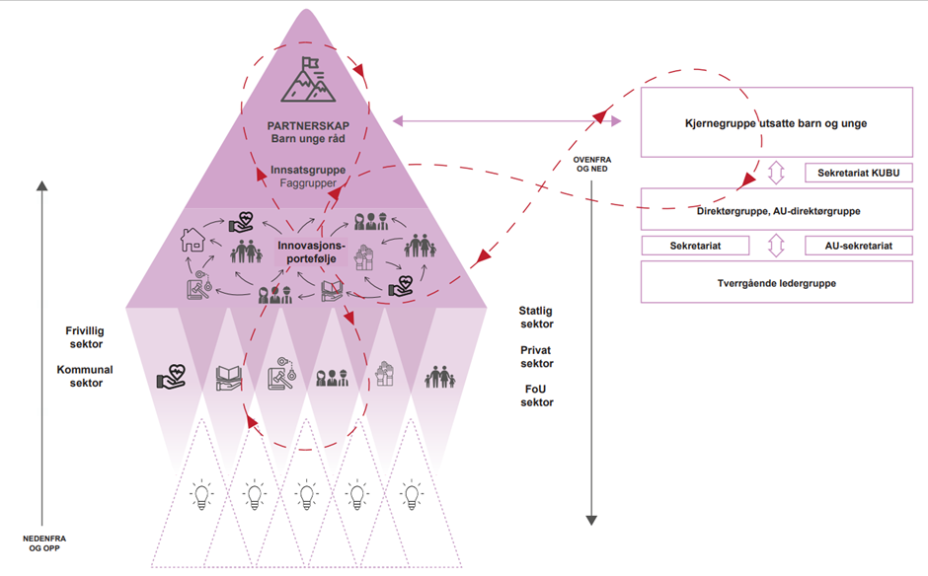
Organisering koples på departementenes kjernegruppe for utsatte barn og unge (KUBU)
Figuren er utviklet av DOGA i samarbeid med operativ gruppe

Slide 15
Veien videre
Notes:
Forventninger til oppfølging (bl.a. fra alle som har deltatt på innspillsmøter) - og samtidig at vi planlegger et webinar.

